Slide 1





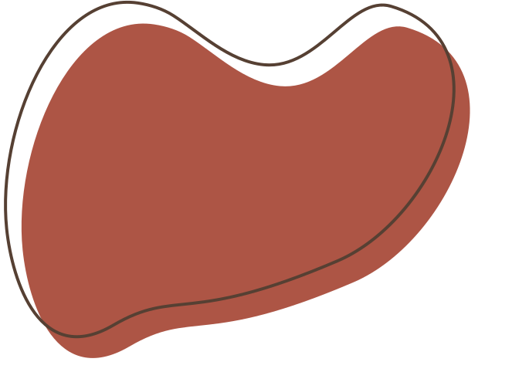
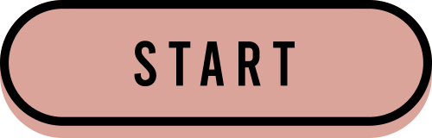
DQN for Traffic Signal Control
Our team:
7111056223 余仕弘
7111056226 楊翔竣
7111056228 張誌元
Team 10

Slide 2




Outline
Introduction
Related work
Proposed Work
Simulation results
Conclusion

Slide 3
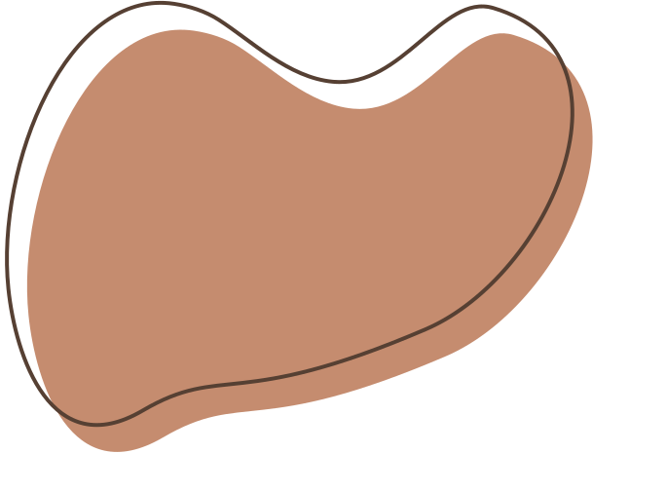




Introduction
交通雍塞是城市常見的問題，會導致行車時間與燃料消耗增加，也會加劇空氣汙染的嚴重性。
有效的交通信號控制在優化交通流量和緩解雍塞方面扮演著重要的角色。傳統的交通信號控制是依賴於預先定義的時序計畫，這樣的方法可能無法適應不斷變化的交通狀況。
之所以想做這類型的專題，是因為在未來的碩士論文可能會使用到 SUMO，甚至也可以設計 DRL 來優化我未來的題目。

Slide 4
Introduction
本專案主要利用 Deep Q-learning 模型構建一個紅綠燈控制系統，該模型會分成 agent, environment, action。所提出的模型目的在最小化車輛隊列長度以及等待時間延遲。
模型主要是使用 Simulation of Urban Mobility (SUMO)實現，SUMO 提供一個 API 可以與外部程序進行交互，所以我們可以觀察整個環境，並根據 action 來控制紅綠燈，以及利用 SUMO 收集的數據來觀察整體的交通並設置 agent 的 reward。
本專案著重在優化交通流量，減少壅塞，縮短行車時間，來提高交通效率。通過使用深度強化學習技術，agent可以自主適應變化的交通環境，使信號時序實現即時動態調整，以最大化長期回報。

Slide 5

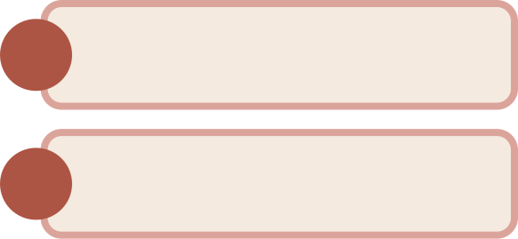
Related work
1.
"Deep Reinforcement Learning for Traffic Signal Control in Continuous Action Space" by Liu et al. (2019) addresses continuous action space in traffic signal control. The authors propose a deep Q-network with Gaussian output for learning continuous signal timings, resulting in improved efficiency and adaptability.
2.
"Traffic Signal Control for Urban Road Networks Using Deep Q-Learning" by Ma et al. (2020) presents a deep Q-learning-based method for optimizing signal control in complex urban networks. The agent considers congestion and queues, achieving significant improvements in traffic efficiency and reduced delays.

Slide 6
Related work
3.
"CIL: Contrastive Imitation Learning for Traffic Signal Control" by Fang et al. (2021) introduces a contrastive imitation learning approach for traffic signal control. By training a deep Q-learning agent using human-driven trajectory data, the study achieves improved traffic efficiency and reduced delays compared to traditional methods. The use of contrastive imitation learning enhances the agent's performance by incorporating human driving behavior.
"A Deep Q-Learning-Based Adaptive Traffic Light Control System for Urban Safety" by Ashish Tigga et al. (2022) introduces a deep Q-learning framework for traffic signal control in urban areas. The agent optimizes signal timings based on observed traffic states, leading to significant reductions in travel times and vehicle delays.
4.

Slide 7

Proposed Work
Problem Statement
路口一側擁堵，車流不均
車輛的平均交通延誤增加
燃料浪費
縮短緊急救護時間

Slide 8
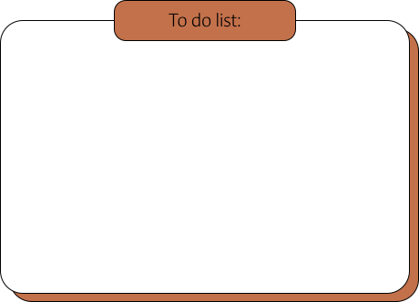

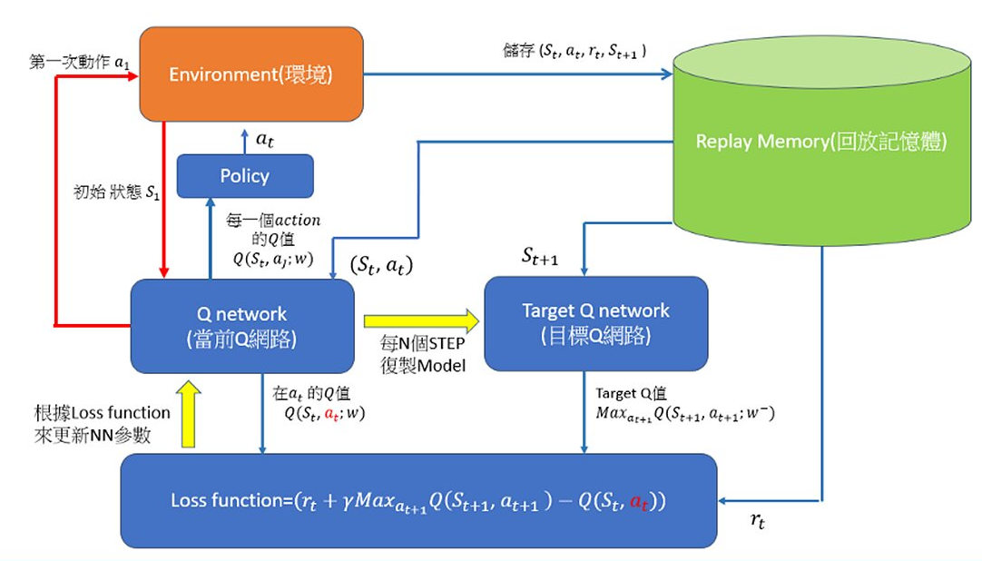
Proposed Work
B. Approach
DQN
Mean Squared Error

Slide 9
Proposed Work
The Deep Q-Learning Agent
Framework：
Q-Learning with deep neural network.
Environment：
Simulated by SUMO
1000 cars

Slide 10
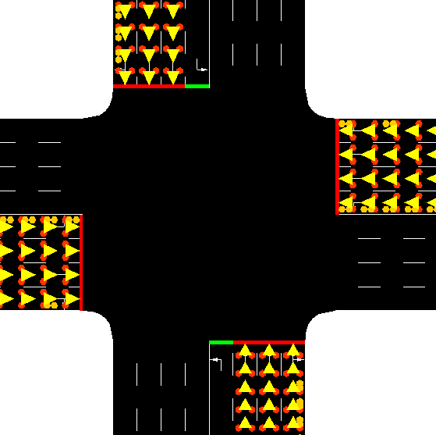
Proposed Work
Environment
使用Netedit，創建一個每條道路具有
四個車道的十字路口，並記錄每個節點名稱。
透過Python，將根據 Weibull 分布隨機生成車輛，
並使用SUMO-GUI將路口以及車輛顯示出來。

Slide 11
Proposed Work
State
Agent
狀態會以車輛在車道的位置來判定，可以了解到整個環境的交通狀況，也可以透過車輛的位置和停留時間，分析他們的等待時間和隊伍長度。
Action
Reward
每次訓練後累積等待時間的變化，累計等待時間是指對進入車道上所有車輛的等待時間進行總和計算。當一輛車離開進入車道（即通過十字路口）時，其等待時間不再計算在內。
North-South (NS)
North South Left (NSL)
East-West (EW)
East West Left (EWL)

Slide 12
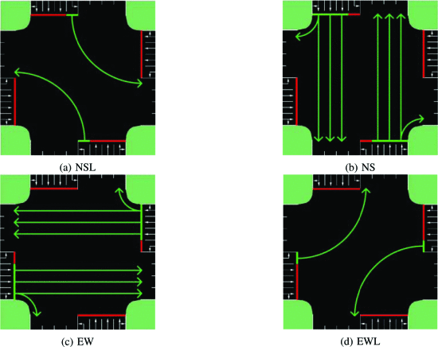

Proposed Work
Action:

Slide 13
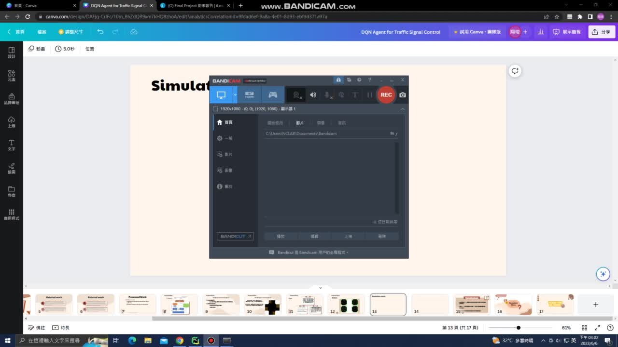
Simulation results

Slide 14
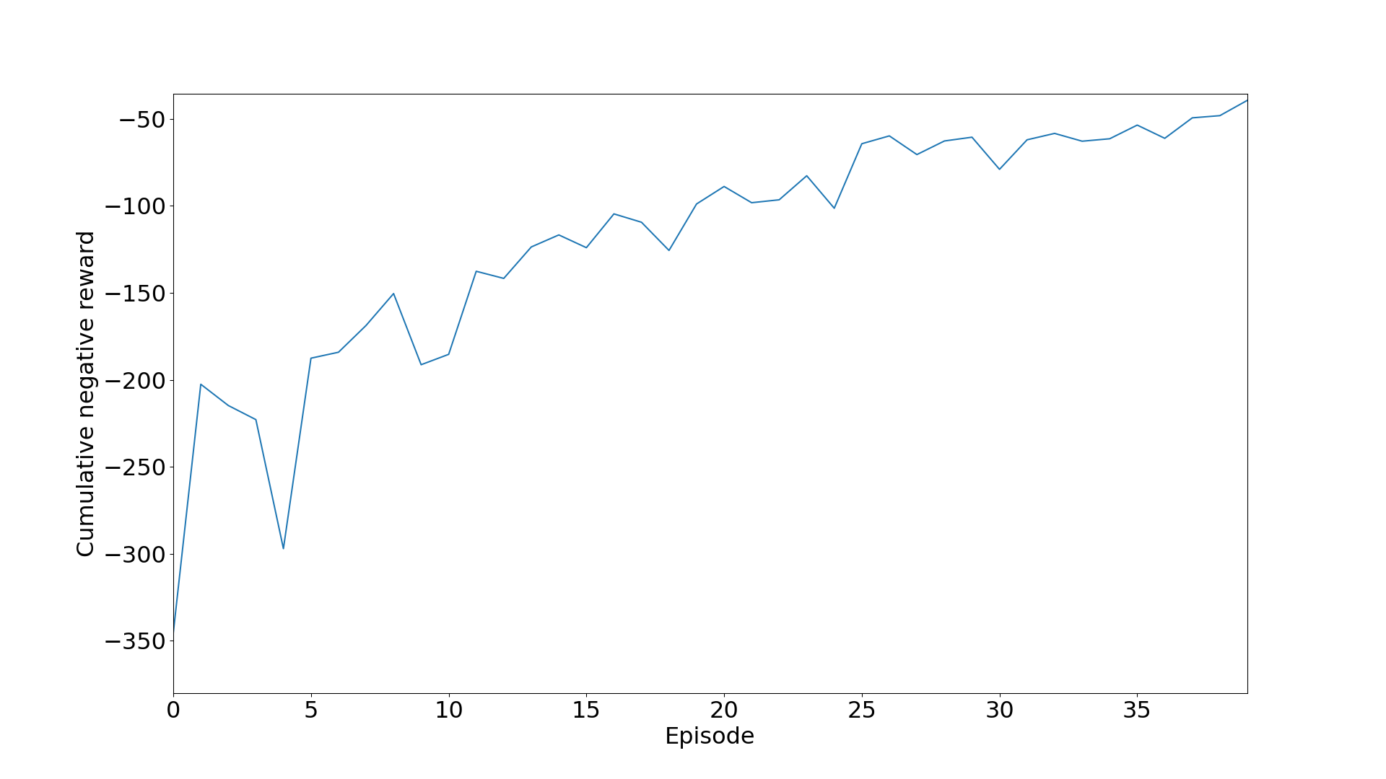
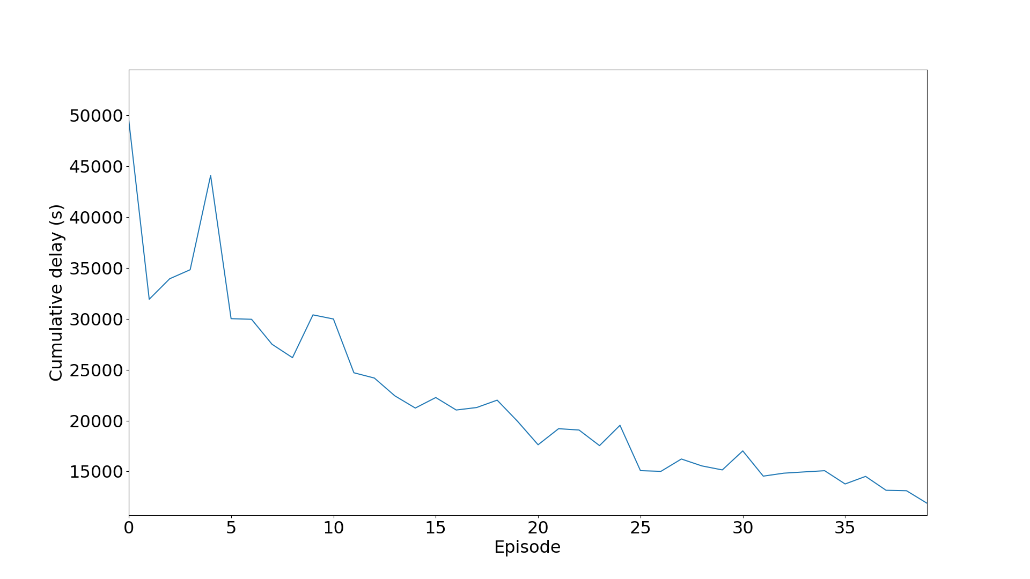
Simulation results

Slide 15

Conclusion
本專案提出了一種基於深度強化學習的自適應交通信號燈控制系統。
通過 DQN 去學習選擇最佳動作，以減少進車輛的隊列和等候時間 。
模擬結果顯示等候時間和隊列長度有顯著降低。

Slide 16
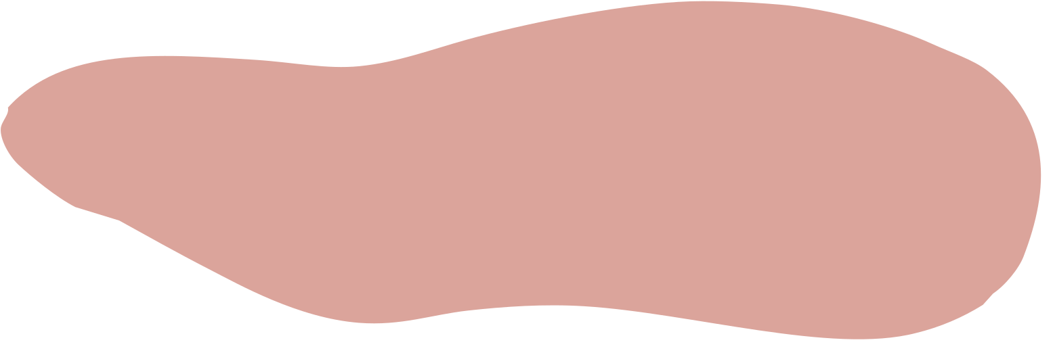


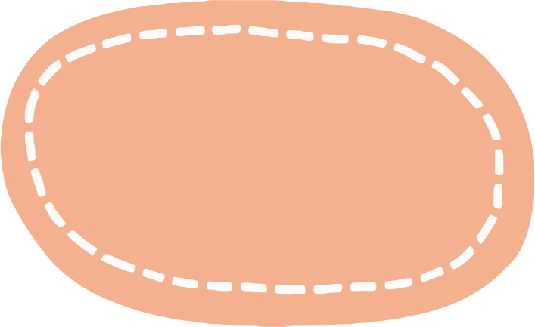



Question Time

Slide 17






